Slide 1

Legacy
https://github.com/kontur-courses/legacy

Slide 2
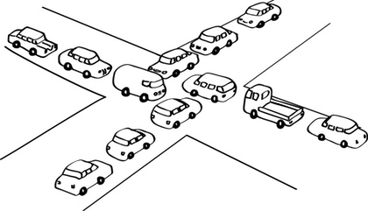
Дилемма
При изменении кода хорошо бы иметь тесты
Чтобы создать тесты, нужно что-то поменять

Slide 3
Алгоритм работы с легаси
Найти место, в котором нужно что-то изменить
Понять какие тесты для этого нужно написать
Изолировать или избавиться от мешающих зависимостей
Написать характеризационные тесты
Отрефакторить и написать обычные тесты
Добавить новый функционал

Slide 4
Алгоритм работы с легаси
Найти место, в котором нужно что-то изменить
Понять какие тесты для этого нужно написать
Изолировать или избавиться от мешающих зависимостей
Написать характеризационные тесты
Отрефакторить и написать обычные тесты
Добавить новый функционал

Slide 5
Избавиться от зависимостей
Extract Method (FP)
Extract Interface (DIP)
Изолировать неудобную зависимость в виртуальный метод и переопределить в тестовом наследнике
В зависимости от глобального флажка использовать тестовую зависимость вместо реальной
Прочие грязные трюки

Slide 6
Характеризационный тест
Тест, возможно, с плохим дизайном, но достаточно полно фиксирующий текущее поведение подсистемы
Делаем разные вызовы, записываем результат вызова в Assert
Генерируем входные данные случайно, запоминаем результат

Slide 7
Samples / ApprovalsDemo.cs
http://approvaltests.sourceforge.net/

Slide 8
Samples / Reporters

Slide 9
Samples / PairwiseDemo.cs

Slide 10
Прочие грязные штучки
Подменить Console.Out и запомнить вывод
Добавить логирования и запомнить лог
...

Slide 11
Глобальная стратегия
Стоит заранее определиться, как вы относитесь к проблемному куску кода
Ничего не трогаете, покрываете тестами и улучшаете там, где приходится что-то менять
Изолируете подсистему, покрываете тестами, потом выкидываете старое, заменяя на новое.
Стремительный рефакторинг выходного дня (если код не безнадежен)

Slide 12
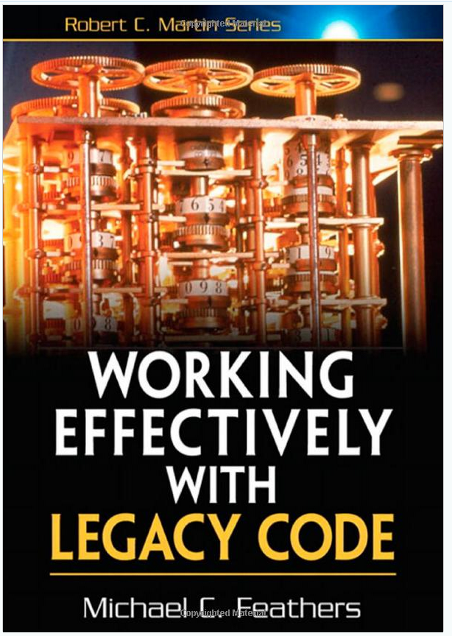

Slide 13
Задача Emails
Покрой NewRateEmailMessager характеризационными тестами
Используй Approval-тесты
Проведи рефакторинг
Сделай сообщение Html-документом
Подсказки:
Для StringBuilder нужно реализовать IValueConverter

Slide 14
Разбор задачи Emails
Approvals
позволяют быстро фиксировать поведение кода
позволяют тестировать методом черного ящика
подходят, если
Чистые функции
Большие txt / json / xml
Интеграционные тесты

Slide 15
Трюки для характеризационных тестов

Slide 16
Fake конкретного класса
var fake = A.Fake<ConcreteClass>()
A.CallTo(() => fake.SomeVirtualMethod())
.Returns(42);

Slide 17
Log4net MemoryAppender
memoryAppender = new MemoryAppender();
BasicConfigurator.Configure(memoryAppender);
…
log.Info("Запись в логе");
…
memoryAppender .GetEvents() .Select(e => e.RenderedMessage)

Slide 18
Задача ProviderProcessing
class ProductValidator {
IList<ProductValidationResult> ValidateProduct(ProductData product)
}
Реализуй ProductValidator, посмотрев код из ProviderProcessor
Возьми логику проверки из ProviderProcessor
Сделай минимальный подготовительный рефакторинг
Виртуальные методы для FakeItEasy
Напиши характеризационные тесты на ProviderProcessor
Виртуальные методы для FakeItEasy
Переведи ProviderProcessor на ProductValidator
Notes:
Пете для решения задачи надо написать класс ProductValidator
Он не поленился и нашел код, решающий похожую проблему в классе ProviderProcessor, но это legacy…
Петя знал про Правило Бойскаута и поэтому решил не просто решить свою задачу, но и написать тесты на ProviderProcessor

Slide 19
Задача ProviderProcessing
Открой папку DoNotOpen, допиши и почини тест!
Два продукта, у одного неверная цена, а у другого неизвестное название, то ошибка должна быть про название!
Подсказки:
Тесту нужен конструктор ProviderProcessor, принимающий ProviderRepository и ProductValidator
Динамические методы ProviderRepository и ProductValidator надо сделать виртуальными
Заполните Authors в классе YourName
Notes:
Петя отдал задачу на ручное тестирование, не забыв предупредить о своем рефакторинге.
Но вскоре в его решении нашли баг и описали сценарий.
Вместе с тестировщиком Петя написал тест по этому сценарию. Он в папке DoNotOpen.

Slide 20
Разбор задачи ProviderProcessing
Краткое пособие «Как добавить новую фичу»
DRY
Найди код, решающий похожую задачу
Правило Бойскаута
Не только добавляй фичи, но и улучшай код рядом
Если на код не было тестов – его сложно тестировать
Сделай подготовительный рефакторинг
Рефакторинг не всегда безопасен
Напиши характеризационные тесты
Notes:
Эта задача более приближена к реальности – надо просто добавить фичу.
При этом важно не только делать новые фичи, но еще и код рядом улучшать.
Если на код не было тестов, то его сложно тестировать.
Приходится сначала делать некоторый рефакторинг. Да, не по книжке, но прагматично.
Рефакторинг не всегда безопасен – надо быть очень внимательным!

Slide 21

Обратная связь
Заполни форму обратной связи по ссылке
http://bit.ly/kontur-courses-feedback
или
по ярлыку feedback в корне репозитория

